Slide 1
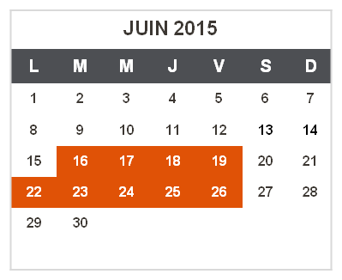
AXE PARIS-MONTPARNASSE DREUX
NUITS* DU MARDI 16 /MERCREDI 17 AU VENDREDI 19/SAMEDI 20 JUIN ET DU LUNDI 22 /MARDI 23 AU VENDREDI 26 /SAMEDI 27 2015.
* À partir de 21h50.
Ces travaux s’inscrivent dans le cadre de la maintenance des voies.
CIRCULATION ASSURÉE PAR BUS ENTRE VERSAILLES-CHANTIERS, PLAISIR-GRIGNON ET DREUX
PARIS-MONTPARNASSE DREUX
Paris-Montparnasse 1-2 |  |  | 22:58 |  |  |  | 23:58
Versailles-Chantiers |  |  | 23:11 | 23:22 |  |  | 00:11 | 00:22
Plaisir-Grignon |  |  |  | 23:48 | 00:05 |  |  | 00:48
Villiers-Neauphle-Pont |  |  |  |  | 00:11 |  |  | 01:01
Montfort-l’Amaury-Méré |  |  |  |  | 00:16 |  |  | 01:09
Garancières-La-Queue |  |  |  |  | 00:20 |  |  | 01:17
Orgerus-Béhoust |  |  |  |  | 00:25 |  |  | 01:29
Tacoignières-Richebourg |  |  |  |  | 00:28 |  |  | 01:37
Houdan |  |  |  |  | 00:34 |  |  | 01:50
Marchezais-Broué |  |  |  |  | 00:39 |  |  | 02:02
Dreux |  |  |  |  | 00:49 |  |  | 02:16
Allongement du temps de parcours
+31’
+67’
DREUX PARIS MONTPARNASSE
Dreux |  | 21:52 |  |  | 22:52
Marchezais-Broué |  | 22:00 |  |  | 23:00
Houdan |  | 22:06 |  |  | 23:06
Tacoignières-Richebourg |  | 22:12 |  |  | 23:12
Orgerus-Béhoust |  | 22:15 |  |  | 23:15
Garancières-La-Queue |  | 22:20 |  |  | 23:19
Montfort-l’Amaury-Méré |  | 22:25 |  |  | 23:25
Villiers-Neauphle-Pont |  | 22:29 |  |  | 23:29
Plaisir-Grignon |  | 22:36 | 22:46 |  | 23:36 | 23:46
Versailles-Chantiers |  |  | 23:12 |  |  | 00:12
Paris-Montparnasse 1-2 |  |  | 23:44 |  |  | 00:44
Allongement du temps de parcours
+42’
+42’
PRG 2015 N 75

